Slide 1
いの町活性プラン （僕たちがいの町を元気にしたい！）
Notes:
今から発表を始めます。
いの町活性プラン （僕たちがいの町を元気にしたい！）

Slide 2
研究目的
いの町の魅力を見つけ、それを発信していく方法を考える
Notes:
本研究の目的は「いの町の魅力を見つけ、それを発信していく方法を考える」です。
商業は、情報を集め、発信し、経済につなげていく教科です。私たちICTコースでは学校が立地するいの町の情報を地域活性化につなげようとしています。

Slide 3
研究方法
高知工科大との連携
いの町の現状把握と課題解決
発信するコンテンツの焦点化
発信方法の検討と実際の発信
Notes:
研究方法はこのようになります。
平成２８年度は高知工科大、経済マネジメント学群の桂信太郎教授とその学生の助力を得ながら進めています。
まずは、いの町の現状把握と課題解決
次に、発信するコンテンツの焦点化
最後に、発信方法の検討と実際の発信 です。

Slide 4
指導の様子

Slide 5
１．いの町の現状把握と課題解決
（魅力）
和紙産業の繁栄
清流仁淀川
（現状把握・問題発見）
街歩きツアー
聞き取り調査
Notes:
いの町の現状把握と課題解決では、まず魅力の発見、和紙産業の繁栄や豊かな自然について知りました。

Slide 6
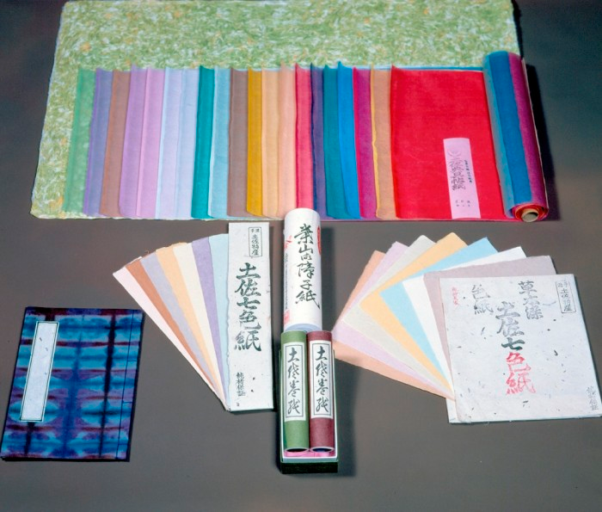
いの町の和紙
出典：http://kougeihin.jp/item/0909/
出典：http://www.tosa-niyodogawa.com/wasi/
Notes:
いの町は江戸時代から和紙産業で栄えました。いの町で生まれた和紙の土佐典具帖紙と土佐七色紙です。

Slide 7
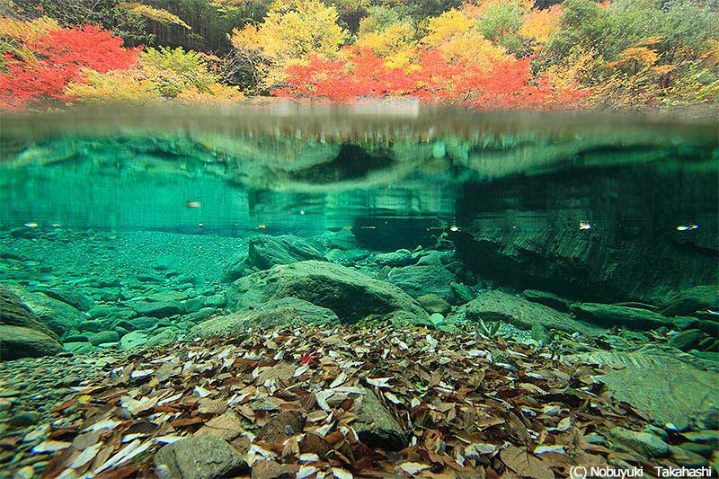
仁淀川（水質日本一）
出典：http://niyodogawa-kanko.net/
Notes:
いの町は多くの豊かな自然に囲まれています。なかでも清流仁淀川は水質日本一を誇っています。

Slide 8
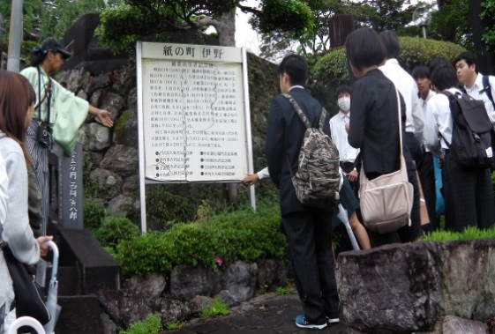
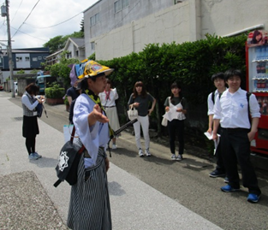
街歩きツアー
Notes:
町のいたるところで当時の繁栄を感じさせます。

Slide 9
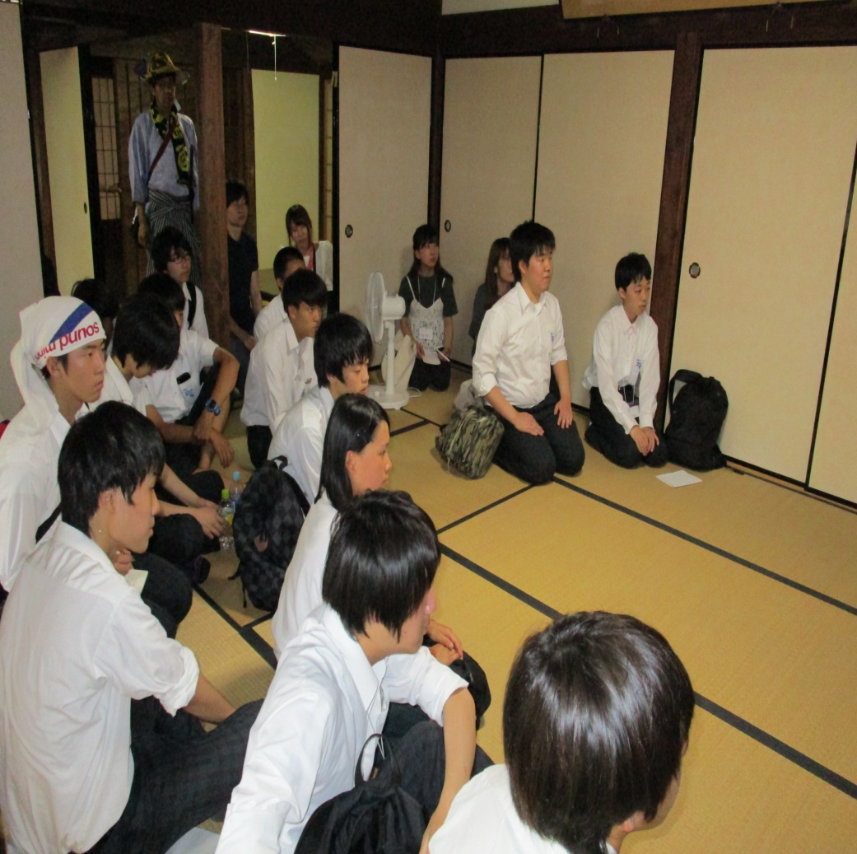
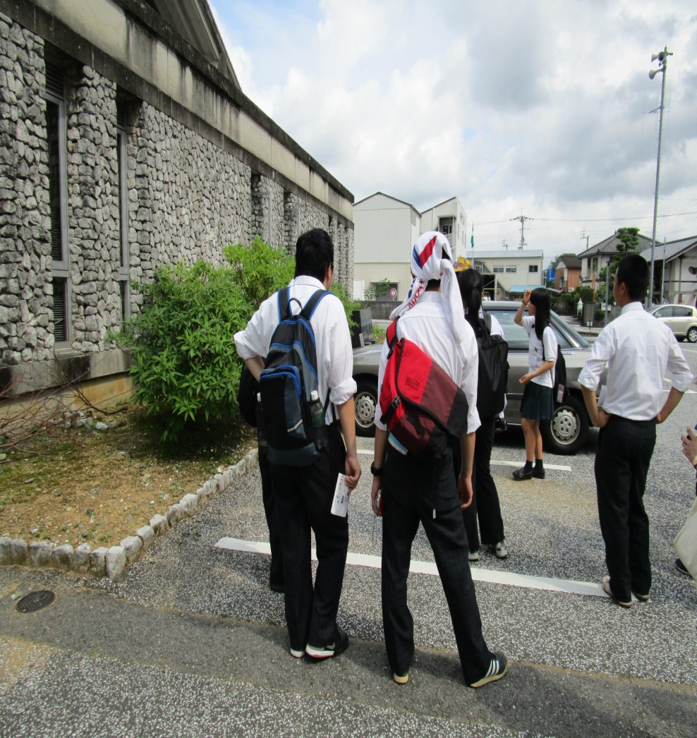
街歩きツアー （吉井源太生家・紙の博物館）
Notes:
現状の把握と課題発見のために、街歩きツアーや住民からの聞き取り調査をおこないました。

Slide 10
２．発信するコンテンツの焦点化
産業・農業・観光・歴史文化・自然環境
（５テーマとしてグループ分けを行う）
Notes:
現状把握と課題発見の結果、発信しようとするコンテンツを産業、農業、観光、歴史文化、自然環境の５つのテーマとし、グループごとに調査・研究をすることにしました。
そのなかでも今回は産業プランと農業プランについて発表します。
それでは、産業プランの発表をお願いします。

Slide 11
産業プラン

Slide 12
いの町の和紙
出典：http://www.tosa-niyodogawa.com/wasi/
Notes:
いの町で生まれた和紙の土佐典具帖紙です。

Slide 13
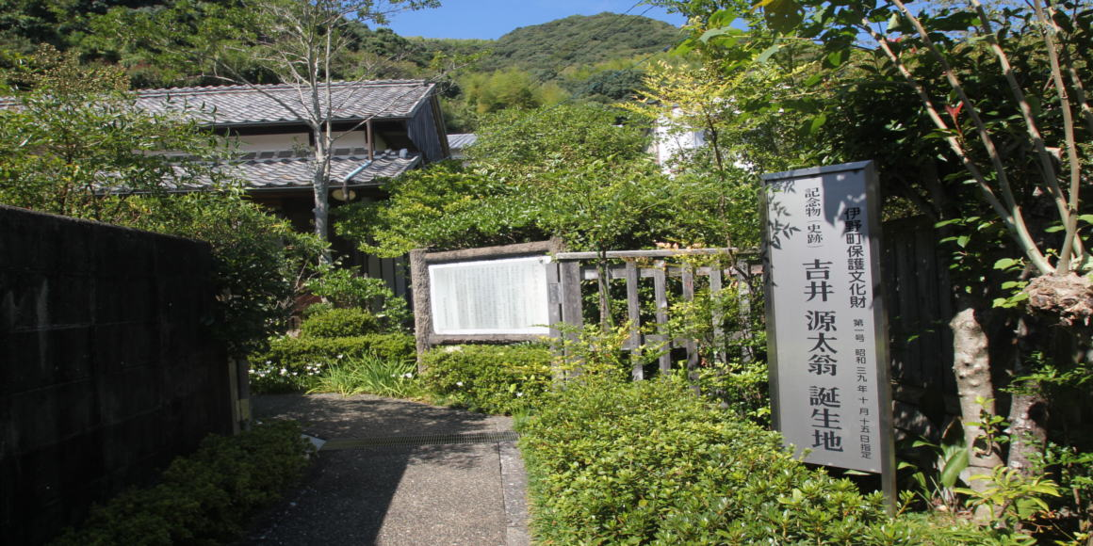
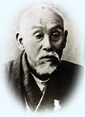
吉井源太翁生家
吉井源太氏
http://www.tosawashi.or.jp/tosa/genta.html
http://river.houkou-onchi.com/newpage179.html

Slide 14
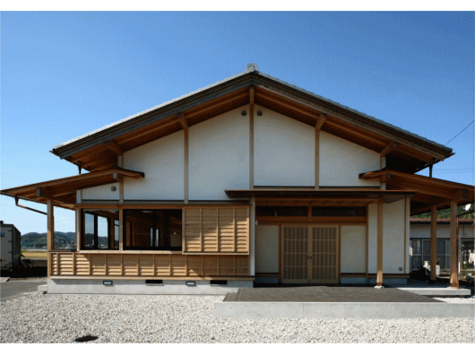
「土佐和紙の黄金時代」の産物
土佐漆喰を使用した
建物
http://tosaha.com/gallery-kk.html

Slide 15
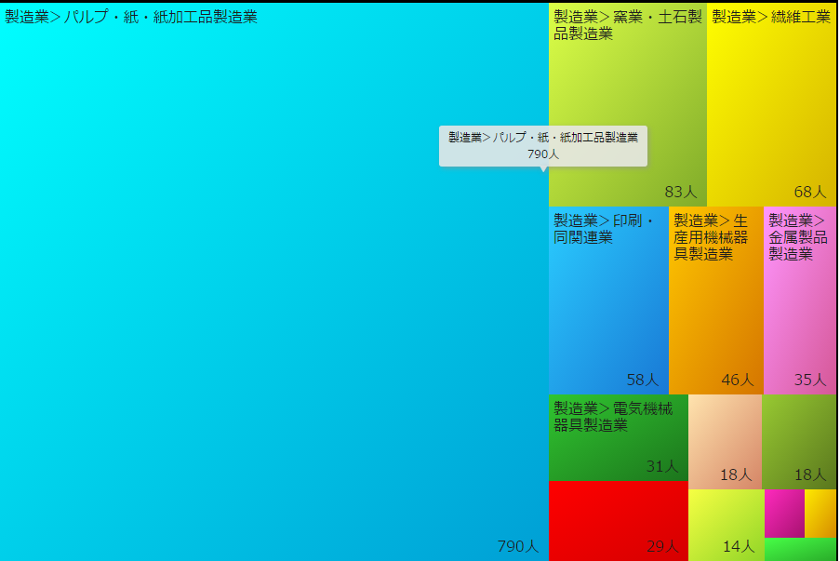
いの町の製造業と就業者数 （2010年）
パルプ・紙・紙加工品製造業

Slide 16
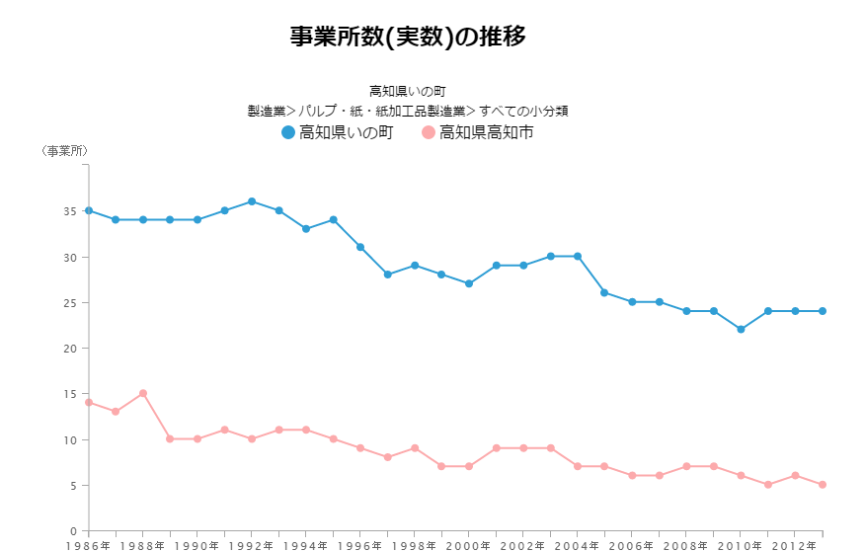
いの町（パルプ、紙など事業所） 1986年（S61年）～2013年（H25年）
いの町
高知市

Slide 17
和紙の問題点
生産コストが高い
後継者問題
Notes:
今、紙すきの後継者が減少しています。それは和紙という文化性の高い物をつくる、自分の漉いた紙がずっと後世にまで残る、今の世の中で本物の価値観に基づいた自信も誇りも持てる、そんな手漉き和紙なのになぜ後継者が育たないのでしょうか。

Slide 18
和紙産業の減少理由
技術を教える機会がない
夫婦二人が大半

Slide 19
今こそ後継者育成の重要性が問われています！！

Slide 20
・和紙コンテスト開催
参加方法・・・ネットにサイトを作りそこに応募してもらう
参加年齢・・・中学生～大人の方（年齢は問わない）
参加条件・・・和紙に興味を持っている、または和紙に触れてみたいなど

Slide 21
コンテストで求めるもの
（2つの条件）
日常生活で活用
和紙の
魅力開拓
商品化
！！

Slide 22
和紙コンテストの狙い
参加者
・知る
・触れる
・普及
・興味関心
製作者・
主催者
・新たな活用法
・良さの見直し
・商品幅の増加
・後継者問題改善

Slide 23
農業プラン

Slide 24
いの町の農業が抱える問題点と解決策について
移住促進計画で解決する農業問題

Slide 25
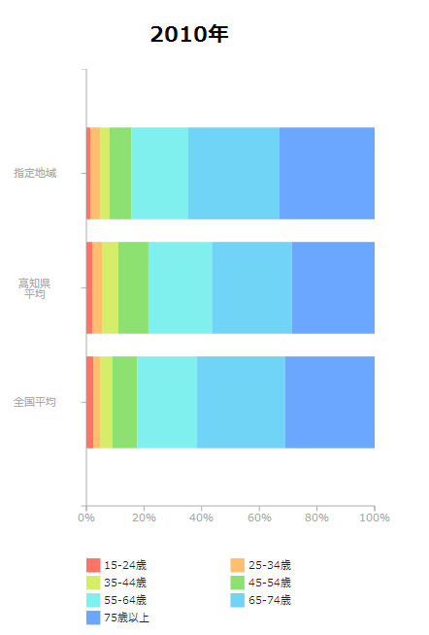
農業従事者の高齢化
２０１０年
指定地域
指定地域
高知県
平均
全国平均
出典：resas・農業マップ

Slide 26
耕作放棄地率
２００５年
２０１０年
高知県いの町
高知県
平均
全国 平均
出典：resas 農業マップ

Slide 27
いの町の農業が抱える問題点
農業従事者の高齢化
耕作放棄地率が高い

Slide 28
しかし！
新規就農者を受け入れる余地があるということ！

Slide 29
地方で暮らしたいですか？
「憧れる」「まあ憧れる」の割合
「100坪の敷地に庭も駐車場もある
一戸建て」79.3％
「通勤ラッシュと無縁の生活」83.7％
「豊かな自然に囲まれた生活」69.0％
アンケート対象：575人の20～30代の若者
都会在住者（３大都市圏）が72.7％
地方在住者は27.3％
出典：http://www.nikkei.com/article/DGXNASFK23032_X20C12A3000000/

Slide 30
農業お見合い大作戦

Slide 31
移住プランの流れ
会員登録
デート
（仮移住
体験）
結婚（移住）

Slide 32
会員登録
若者
サイト
地権者
経歴、動機、顔写真

Slide 33
目標
移民（県外からの移住者）を
年間１０人受け入れる！！
Notes:
年間１０人うけいれることにより、農業従事者のグラフの水色以外の若者の割合が10年後、20年後には、20％以上になることを目指しています。
20％以上になることにより、若者の活気であふれたいの町にしたいと考えています。

Slide 34
３．発信方法の検討と実際の発信
今後検討
Notes:
私たちは、これらのプランをブラッシュアップします。そして、情報の発信方法を検討し、プランがいの町の役立つものにして行きたいと考えています。

Slide 35
ご清聴ありがとうございました。
Notes:
これで発表を終わります。
ご清聴ありがとうございました。

